Slide 1
Világgazdaságtan
Transznacionális vállalatok
Főbb információk
Lecke | Címe | Feldolgozás menete
6. Lecke | Transznacionális vállaltok | Gondolattérkép Olvasó lecke Prezentáció mint vázlat Gondolattérkép További olvasmányok Leckezáró feladat megoldása

Slide 3
Nemzetközi tőkeáramlás formái

Slide 4
Nemzetközi tőkeáramlás formái
Kölcsöntőke
Közvetlen beruházási tőke (FDI)
Portfólióberuházás

Slide 5
Nemzetközi tőkeáramlás indítékai
Portfólió
Tőkehozadék (magasabb kamatráta, osztalék)
Várakozások és kockázatok (diverzifikálás)
Kölcsöntőke
Kamat
Államközi kölcsönök, hitelek – partnerek megsegítése, befolyás/ellenőrzés
Közvetlen tőkebefektetés
Magasabb hozadék, kockázat diverzifikálása
Egyéb okok: TNC-kkel, MNC-kkel összefüggésben

Slide 6
Beáramló FDI, 2005-2017, mrd USD

Slide 7
Legfőbb fogadó országok

Slide 8
Legfőbb befektetők

Slide 9
Külső finanszírozási források a fejlődő országokban, 2005-2017 (MRD USD)

Slide 10
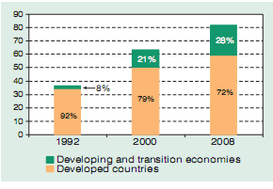
TNC-k a fejlett és a fejlődő országokból (ezer, %)

Slide 11
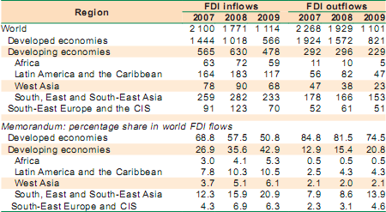
FDI áramlások regionális megoszlása (mrd USD, %)

Slide 12
Vajon miért nem Afrika?

Slide 13
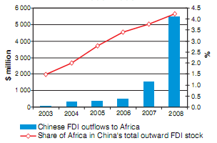
A Kínából Afrikába irányuló tőke, 2003-2008

Slide 14
Transznacionális vállalatok

Slide 15
Transznacionális vállalat
Nemzetközi vállalat, nemzetközi kooperáció, nemzetközi monopólium, nemzetközi tröszt, multinacionális vállalat
ENSZ – UNCTC:
Gazdálkodási tevékenység két vagy több ország
Centralizált döntéshozatali rendszer, globális strat.
Információk, források, eszközök felelősség megosztása

Slide 16
TNC – összefoglalóan
Olyan, részvénytársasági formában
Több nemzetgazdaságban működő vállalatok
Részvénytulajdonosai különböző államokhoz tartozó
Természetes vagy jogi személyek
Irányításuk egységes
Anyagazdaságban lévő csoport által meghatározott
Üzletpolitikájuk nyereségorientált
Két típus: vertikális vs. horizontális

Slide 17
TNC-k a világban
79.000 TNC vs. 790.000 leányvállalat
Világ GDP-jének 11%-a (30%?) – globális szereplő?
TNC: világ összes régiója (?)
Mit is értünk a régió alatt?
a TNC-k 49%-a tevékenységét egy régióban bonyolítja le, és csak 23%-uk tevékenykedik kontinensek között
a TNC-k 84,2%-a az anyavállalat régiójában tevékenykedik, és csak 2,4%-uk van jelen legalább 3 régióban
A 100 legnagyobb nem-pénzügyi TNC-nek 40 külföldi országban van leányvállalata – kissé koncentrálódik

Slide 18
TOP100 TNC a világban
http://topforeignstocks.com/2014/09/16/the-worlds-top-100-non-financial-tncs-ranked-by-foreign-assets/

Slide 19
Legnagyobb vállalatok (Forbes 500-as listája)

Slide 20
FDI indítékai, érvek

Slide 21
FDI indítékai
Erőforrások megszerzése
Piac megszerzése
Hatékonyság növelése
Stratégiai előny

Slide 22
FDI melletti érvek
FDI lehet a hiányzó forrás pótlása
Külföldi valutához való hozzájutás (exporton felül)
MNC-k megadóztatása = több adóbevétel
Foglalkoztatási lehetőségek
Technológia, technika
Üzleti ismeretek
Külpiaci kapcsolatok fejlődése
Világgazdasági alkalmazkodóképesség

Slide 23
FDI elleni érvek
A hazai megtakarítást csökkenthetik
Folyó fizetési mérleg és a tőkemérleg pozíciója is romolhat
Adótöbblet helyett adókedvezmények
Üzleti ismeretek átadása sem történik meg, a helyi cégek fejlődését gátolja az MNC dominanciája
Helyi erőforrásokat elvonja
Profitrepatriálás
Technika, technológia alkalmatlansága
Csak egy szűk réteg igényeit elégíti ki
Gazdaságpolitika befolyásolása
Politikai erők megnyerése (korrupció?)
Külpiaci kapcsolat: egyoldalú

Slide 24
Köszönöm a figyelmet!

Slide 25
Jelen tananyag a Szegedi Tudományegyetemen készült az Európai Unió támogatásával. Projekt azonosító: EFOP-3.4.3-16-2016-00014
Szegedi Tudományegyetem
GazdaságtUDOMÁNYI KAR
Közgazdász KÉPZÉS
Távoktatási TAGOZAT
LECKESOROZAT
Copyright © SZTE GTK 2017/2018
A LECKE tartalma, illetve alkotó elemeI előzetes, írásbeli engedély MELLETT használhatók fel.

